Slide 1



@mimaalth

Slide 2


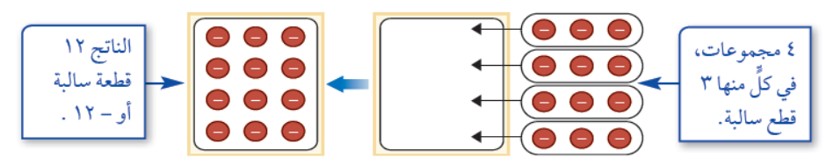


هل يمكن كتابة جملة قسمة باستعمال النموذج السابق؟
@mimaalth

Slide 3






التاريخ : / / 1443هـ
عنوان الدرس :
الحصة : الفصل : 1 /
التركيز
التدريس
@mimaalth
التقويم
التدريب

Slide 4

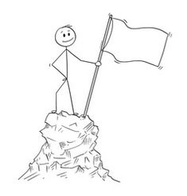
التاريخ : / / 1443هـ
عنوان الدرس :
الحصة : الفصل : 1 /
ماذا أعرف ؟ | ماذا أريد أن أعرف ؟ | ماذا تعلمت ؟
جدول التعلم
@mimaalth

Slide 5



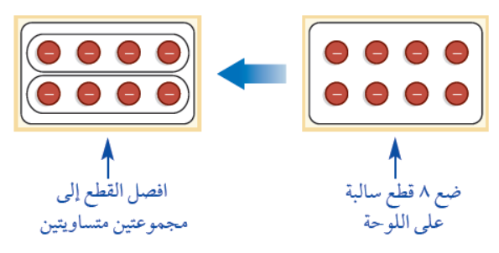
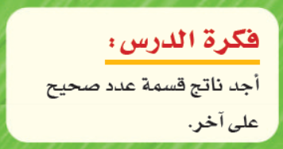

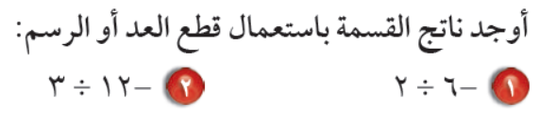
التاريخ : / / 1443هـ
عنوان الدرس :
الحصة : الفصل : 1 /
@mimaalth
84

Slide 6
التاريخ : / / 1443هـ
عنوان الدرس :
الحصة : الفصل : 1 /
التدريس
التركيز
منى الثبيتي
التدريب
@mimaalth
التقويم

Slide 7
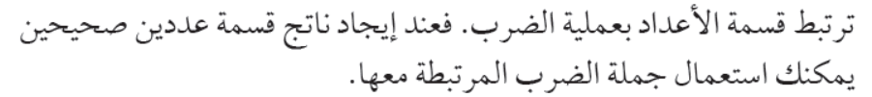
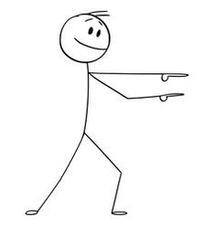
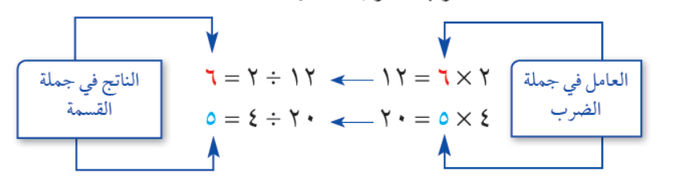
التاريخ : / / 1443هـ
عنوان الدرس :
الحصة : الفصل : 1 /
منى الثبيتي
@mimaalth
84

Slide 8
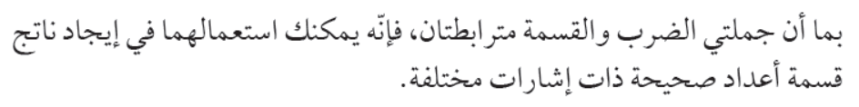
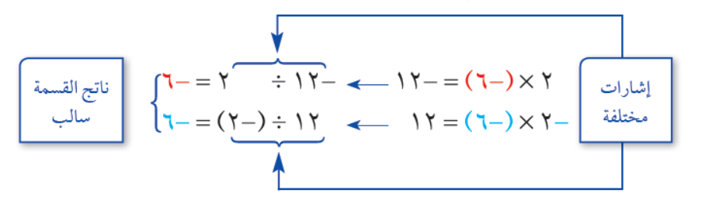

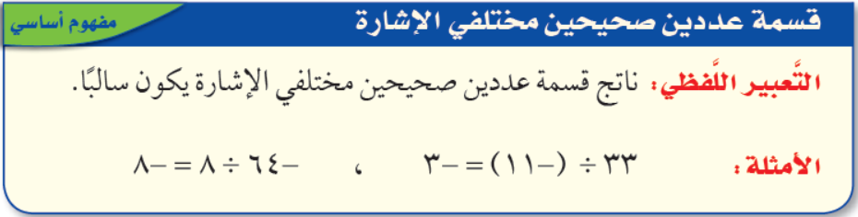
التاريخ : / / 1443هـ
عنوان الدرس :
الحصة : الفصل : 1 /
منى الثبيتي
84

Slide 9


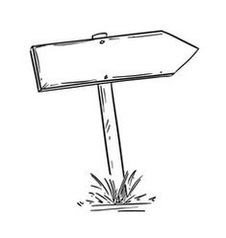





التاريخ : / / 1443هـ
عنوان الدرس :
الحصة : الفصل : 1 /
منى الثبيتي
@mimaalth
85

Slide 10
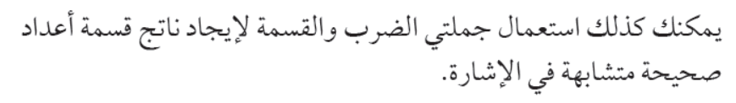
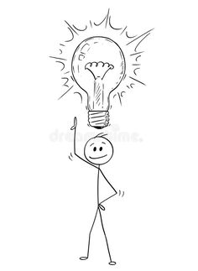
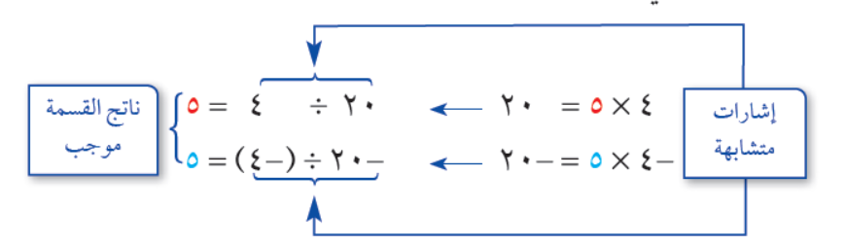
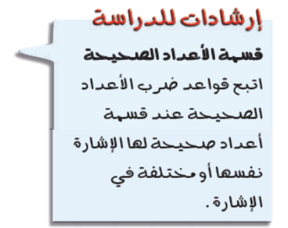
التاريخ : / / 1443هـ
عنوان الدرس :
الحصة : الفصل : 1 /
منى الثبيتي
@mimaalth
85

Slide 11

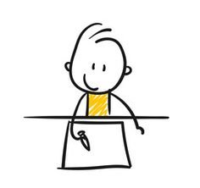
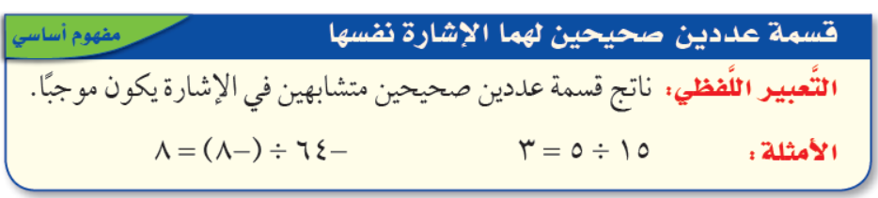

التاريخ : / / 1443هـ
عنوان الدرس :
الحصة : الفصل : 1 /
منى الثبيتي
@mimaalth
85

Slide 12


التاريخ : / / 1443هـ
عنوان الدرس :
الحصة : الفصل : 1 /
منى الثبيتي
@mimaalth
85

Slide 13

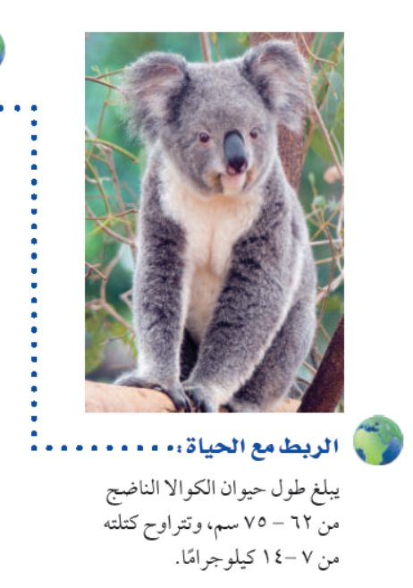
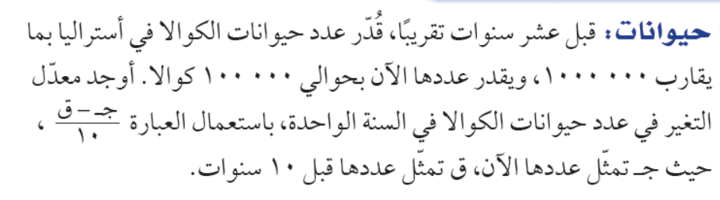
التاريخ : / / 1443هـ
عنوان الدرس :
الحصة : الفصل : 1 /
منى الثبيتي
@mimaalth
86

Slide 14
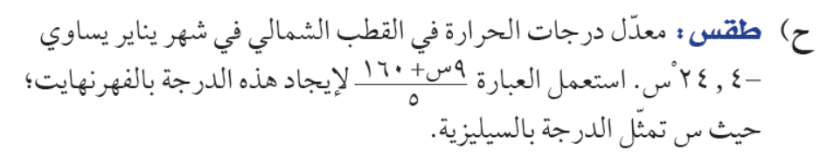
التاريخ : / / 1443هـ
عنوان الدرس :
الحصة : الفصل : 1 /
منى الثبيتي
@mimaalth
86

Slide 15
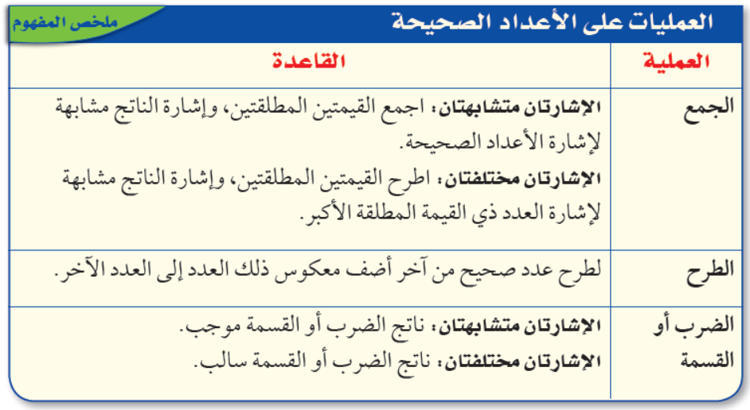
التاريخ : / / 1443هـ
عنوان الدرس :
الحصة : الفصل : 1 /
منى الثبيتي
@mimaalth
86

Slide 16

التاريخ : / / 1443هـ
عنوان الدرس :
الحصة : الفصل : 1 /
التدريس
التركيز
منى الثبيتي
التدريب
@mimaalth
التقويم

Slide 17

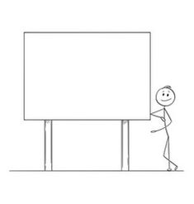



التاريخ : / / 1443هـ
عنوان الدرس :
الحصة : الفصل : 1 /
منى الثبيتي
@mimaalth
86

Slide 18
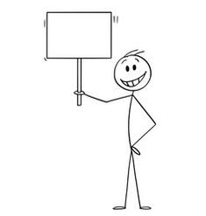

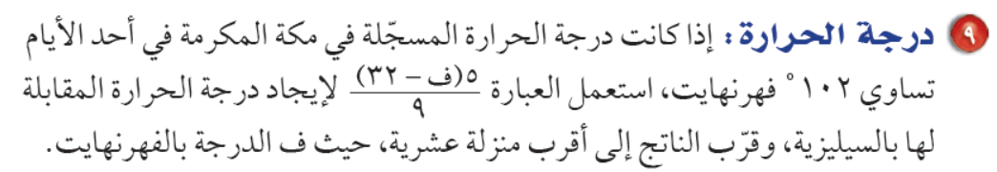
التاريخ : / / 1443هـ
عنوان الدرس :
الحصة : الفصل : 1 /
منى الثبيتي
@mimaalth
86

Slide 19
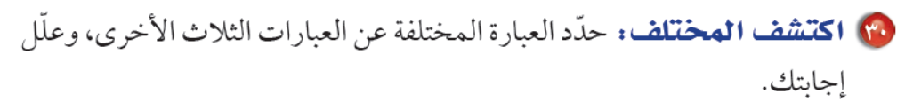
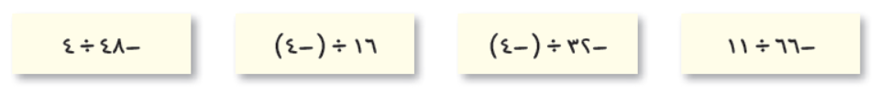


التاريخ : / / 1443هـ
عنوان الدرس :
الحصة : الفصل : 1 /
88
منى الثبيتي
@mimaalth

Slide 20
التاريخ : / / 1443هـ
عنوان الدرس :
الحصة : الفصل : 1 /
التدريس
التركيز
منى الثبيتي
التدريب
@mimaalth
التقويم

Slide 21

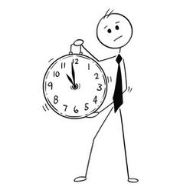





التاريخ : / / 1443هـ
عنوان الدرس :
الحصة : الفصل : 1 /
منى الثبيتي
@mimaalth
88

Slide 22


التاريخ : / / 1443هـ
عنوان الدرس :
الحصة : الفصل : 1 /
الواجب :
منى الثبيتي
@mimaalth
@mimaalth

Slide 23


منى الثبيتي

